Slide 1
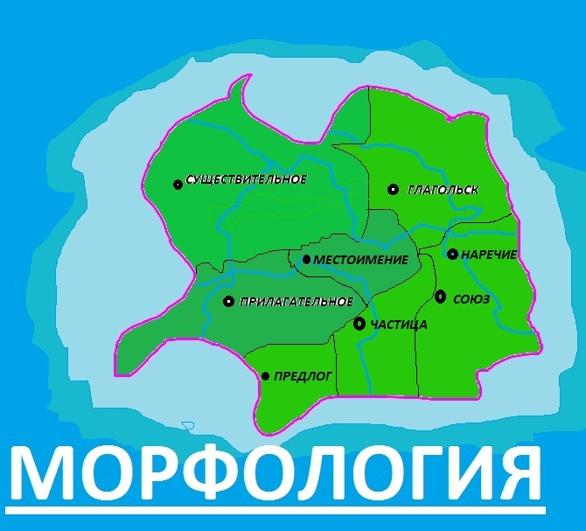

Slide 2
Нес медведь, шагая к рынку,
На продажу меду крынку,
Вдруг на Мишку - вот напасть
Осы вздумали напасть.
Мишка с армией осиной
Дрался вырванной осиной.
Мог бы в ярость он не впасть,
Если осы лезли в пасть,
Жалили куда попало
Им за это и попало.
Выписать из стихотворения существительные и распределить их в 3 колонки (по I,II, III склонение)

Slide 3
Вот село (В,в)ысокое,
Место здесь (В,в)ысокое.
Вот моя подружка (Р,р)оза
У нее в букете (Р,Р)оза.
Это кот (П,п)ушок,
Он и в правду как (П,п)ушок.
Это речка (Т,т)ьма,
В речке рыбы – (Т,т)ьма!
Вот какое чудо – (Р,р)ыбина!
Рисовала Люда (Р,р)ыбина
Необходимо правильно записать (со строчной или прописной буквы) ,определить нарицательное оно или собственное.

Slide 4
У нас в саду вырос ___________ цветок.
Он привлекал всех ___________ запахом и ________ цветом.
_________ цветок радовал и взрослых и _____________детей.
Распространите предложения прилагательными.

Slide 5
Задания для первой команды:
Выпишите по горизонтали глаголы совершенного вида, образованные от следующих глаголов.
1. Прощать. 2. Сбрасывать. 3. Сдавливать. 4. Вывозить. 5. Избирать. 6.Лишать. 7. Относить. 8. Двигать. 9. Ронять. 10. Скрываться. 11.Прохаживаться.

Slide 6
Впишите глаголы несовершенного вида, образовав их от глаголов:
1. Сменить. 2. Выстрелить. 3. Тряхнуть. 4. Сказать. 5. Поймать. 6.Осесть. 7. Нырнуть. 8. Оросить. 9. Согреться. 10. Сохранить.
11. Кончить. 12. Оборвать. 12. Заклеймить.

Slide 7
ПОДВЕДЕМ ИТОГИ
Самостоятельные части речи включают слова, называющие предметы, их действия и самые различные признаки.
Без самостоятельных слов не могут строится словосочетания и предложения.
В предложении самостоятельные слова являются членами предложения.

Slide 8
ИМЯ СУЩЕСТВИТЕЛЬНОЕ
Имя существительное – самостоятельная часть речи, которая обозначает предмет и отвечает на вопросы к т о ? ч т о ?

Slide 9
Морфологические признаки существительных -
– род, число, падеж, склонение.
Имена существительные принадлежат к одному из трех родов – мужскому, женскому или среднему, но не изменяются по родам.
Существительные изменяются по числам и падежам. Начальной формой существительного являются именительный падеж единственного числа.

Slide 10
ГЛАГОЛ
Глагол – это самостоятельная часть речи, которая обозначает действие и отвечает на вопросы что делать? что сделать?(что делает? что сделает? что делал? что сделал?)

Slide 11
Морфологические признаки глагола -
- вид, наклонение, время, лицо, число, род, спряжение и др.

Slide 12
ИМЯ
ПРИЛАГАТЕЛЬНОЕ
Имя прилагательное – самостоятельная часть речи, которая обозначает признак предмета и отвечает на вопрос какой? или чей?

Slide 13
Морфологические признаки прилагательного -
- род, число, падеж.
Синтаксические признаки прилагательных –
- в предложении прилагательные бывают определениями или сказуемыми.

Slide 14
Служебные части речи
– это слова, которые не называют ни предметов, ни действий, ни признаков, а выражают только отношения между ними.
Они обслуживают самостоятельные слова, помогая им соединяться друг с другом.
Служебные слова могут соединять предложения и добавлять различные оттенки к значениям самостоятельных слов.

Slide 15
ПРЕДЛОГ
Предлоги употребляются с существительными и местоимениями и связывают их с другими самостоятельными словами.

Slide 16
СОЮЗ
Союзы связывают:
Члены предложения
Предложения
По значению союзы делятся на две группы: сочинительные и подчинительные.

Slide 17
ЧАСТИЦА
Частицы придают различные оттенки значения членам предложения или всему предложению в целом.

